Slide 1
Pays de la Loire (Nantes)

Slide 2
Pays de la Loire (Nantes)
La préfecture de Pays de la Loire est Nantes.
Nantes tire son nom du peuple «Namnète», peuple celte qui a fondé la ville. «Portus Namnetus » est alors en concurrence avec la cité qui deviendra Rezé, et devient dominante au IIème siècle. Clovis prend la ville en 490 et affirme la domination des Francs. La ville de Nantes subit les assauts des bretons puis des Vikings ainsi que les manœuvres de l’Anjou. Au niveau régional Nantes dispute à Rennes le titre de capitale de la Bretagne pendant le moyen âge puis prend son essort sous la renaissance (témoin le château des Ducs). La Bretagne qui perd son indépendance vis à vis du Roi de France mais garde une certaine autonomie grâce à la Duchesse Anne de Bretagne, le personnage historique de la ville.

Slide 3
LE Château des Ducs de Bretagne
Le Château des Ducs de Bretagne est le monument la plus ancien de la ville avec la Cathédrale. Vu de la ville, c’est une forteresse dont les 500 mètres de chemin de ronde sont ponctués de sept tours reliées par des courtines. Depuis la cour le visiteur découvre un palais ducal du 15e siècle en pierre de tuffeau, d’inspiration Renaissance, et d’autres bâtiments datant du 16e et du 18e siècle. Ceux-ci contrastent par leur blancheur, leur élégance, leur raffinement sculpté, avec la rudesse des murailles extérieures en blocs de granit séparés par des assises de schiste.
L’histoire du monument Le monument est l’œuvre de François II, dernier duc de la Bretagne indépendante. Ce dernier souhaitait faire du Château une forteresse militaire défensive face au pouvoir royal et le lieu de résidence principale de la cour ducale. Les travaux d’embellissement furent poursuivis par sa fille Anne de Bretagne, deux fois Reine de France par ses mariages successifs à Charles VIII et Louis XII. En témoignent les différents décors sculptés (lucarnes du Grand Logis, blason, loggias de la tour de la Couronne d’or) marqués par les premières influences de la Renaissance italienne. Suite au rattachement de la Bretagne à la France en 1532, le Château des Ducs de Bretagne devient logis breton des rois de France puis caserne, arsenal militaire et prison aux 16ème et 17ème siècles. Pendant trois siècles le château subit maintes transformations et différente dommages : fortifications, incendie en 1670, explosion en 1800…

Slide 4
Nantes – Le chateau de bretagne et les machınes de l’île

Slide 5
LA GASTRONOMIE

Slide 6
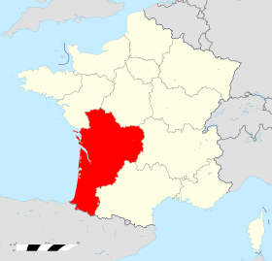
La nouvelle aquıtaıne (Bordeaux)
La préfecture de cette région est Bordeaux.

Slide 7
La nouvelle aquıtaıne (Bordeaux)
Place de la Bourse

Slide 8
Le centre historique de cette ville portuaire située dans le sud-ouest de la France représente un ensemble urbain et architectural exceptionnel, créé à l’époque des Lumières, dont les valeurs ont perduré jusqu’à la première moitié du XXe siècle. Paris exclu, c’est la ville française qui compte le plus de bâtiments protégés. Elle voit aussi reconnaître son rôle historique en tant que centre d’échanges d’influences sur plus de 2 000 ans, en particulier depuis le XIIe siècle du fait des liens avec la Grande-Bretagne et les Pays-Bas. Les plans urbains et les ensembles architecturaux à partir du début du XVIIIe siècle font de la ville un exemple exceptionnel des tendances classiques et néoclassiques et lui confèrent une unité et une cohérence urbaine et architecturale remarquables. Son urbanisme représente le succès des philosophes qui voulaient faire des villes un creuset d’humanisme, d’universalité et de culture.

Slide 9
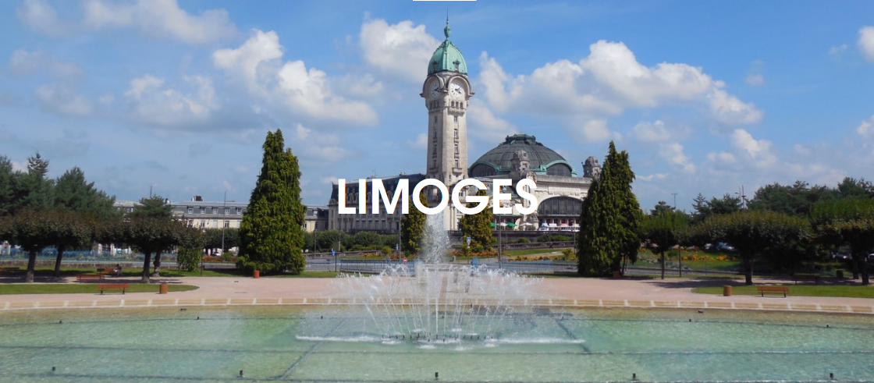
La nouvelle aquıtaıne
Ville de 135 000 habitants, Limoges est internationalement connue comme la capitale française des arts du feu. L’histoire limougeaude est marquée par neuf siècles de créativité dans l’artisanat de la céramique, de l’émail et de la verrerie. Ces derniers ont su moderniser leurs outils de production au fil du temps et ont toujours servi de levier économique.
La Ville de Limoges encourage l’intervention de l’art contemporain dans l’espace public, en témoignent son mobilier urbain, mais également plusieurs projets artistiques. La Ville a pour ambition de transformer l’espace public en un lieu d’expérimentation pour les arts du feu, et ainsi d’exposer ses artisans créateurs tout en créant des lieux inclusifs favorisant les interactions sociales. Les activités éducatives liées aux arts du feu seront également développées à travers des politiques actives et transversales, dans la perspective de promouvoir les expressions culturelles dans la société civile et d’inculquer un « savoir-voir ».

Slide 10
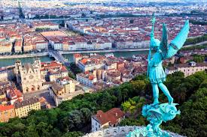
Auvergne-Rhône-Alpes (Lyon)
Auvergne-Rhône-Alpes est une région administrative française. Située dans la partie centrale et orientale du sud de la France, elle a été créée par la réforme territoriale de 2015. Mise en place après les élections régionales de décembre 2015, elle regroupe les anciennes régions Auvergne et Rhône-Alpes. Elle se compose de 12 départements et d'une métropole à statut de collectivité territoriale, s'étend sur 69 711 km2 et compte 7 877 698 habitants8 en 2015. Lyon est le chef-lieu de la région.

Slide 11
Ecole lyonnaıse
L'École de Lyon est au XVIe siècle un groupe de poètes, d'humanistes et de lettrés lyonnais ayant les mêmes inspirations, dont les principaux membres étaient Maurice Scève et ses disciples Louise Labé, Pernette du Guillet, Antoine Héroët, Guillaume Des Autels et Pontus de Tyard1. Si ce groupe d'humanistes, nommé également solidarium, pratique surtout la poésie, certains membres n'hésitent pas à travailler d'autres formes littéraires, contes ou récits galants ou populaires. Ce groupe travaille essentiellement la langue française, langue encore en formation et qu'il contribue à former, même si certains riment en latin ou mélangent un peu de francoprovençal.

Slide 12
Rabelais à Lyon
François Rabelais séjourne à Lyon entre 1530 et 1535 mais il y revient épisodiquement tout au long de sa vie. En effet, Lyon a une position géographique avantageuse, entre Paris et l'Italie, et c'est aussi un centre intellectuel, où Rabelais fréquente des humanistes, ainsi qu'un centre économique, connu pour ses foires et son intense activité dans le secteur de l'imprimerie.

